Slide 1
書籍管理システム📚 バックエンド技術について
グループ２
リーダー：中田
メンバー：上村・中村・永森

Slide 2
書籍管理システム📚

Slide 3
目次
書籍管理システムについて
画面遷移
データベース
デモンストレーション
開発効率のtips

Slide 4

書籍管理システム（要件1/2）
要件：「会社で所有している書籍の管理システムを Laravel で開発する」
・同じ書籍を複数所持する場合がある
・社員は書籍に「レビュー」（おすすめ度（1～5）, コメント）を入力できる
・「レビュー」は入力した社員のみ変更できる
・社員は「一般社員」と「総務部の社員」の2種類に分類される
・書籍を新規購入した際は、総務部の社員のみ登録の作業が行える

Slide 5

書籍管理システム（要件2/2）
全ての社員が共通して行える処理 会社の所有している書籍の一覧表示 書籍を指定して、その書籍のレビューの表示 書籍のレビューの投稿 自身が投稿したレビューの修正・削除
総務部の社員のみが出来る処理 書籍の新規登録

Slide 6
書籍管理システム（追加提案）
全ての社員が共通して行える処理 書籍の在庫数の表示 書籍の検索機能 書籍詳細からGoogle Books（外部サイト）へジャンプ
総務部の社員のみが出来る処理 書籍の削除 バーコードリーダーによる書籍追加・削除
その他 フッター（コピーライト）を追加 ページ全体をデコレート（装飾）

Slide 7
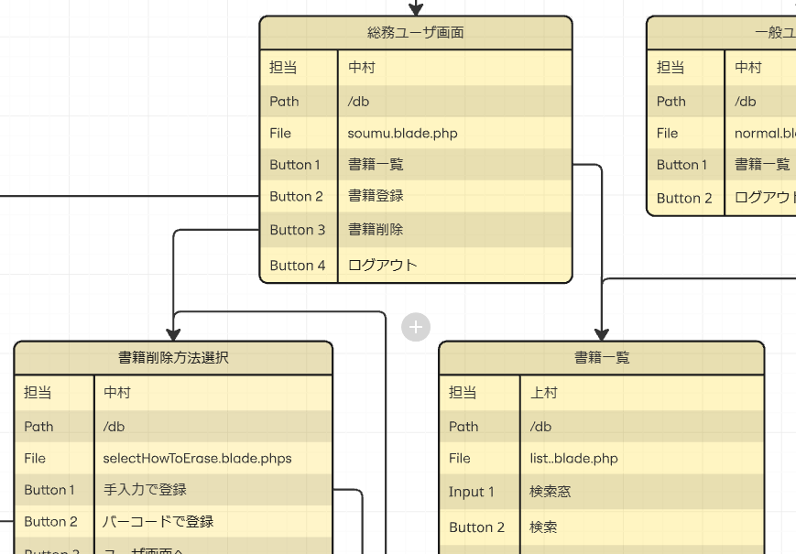
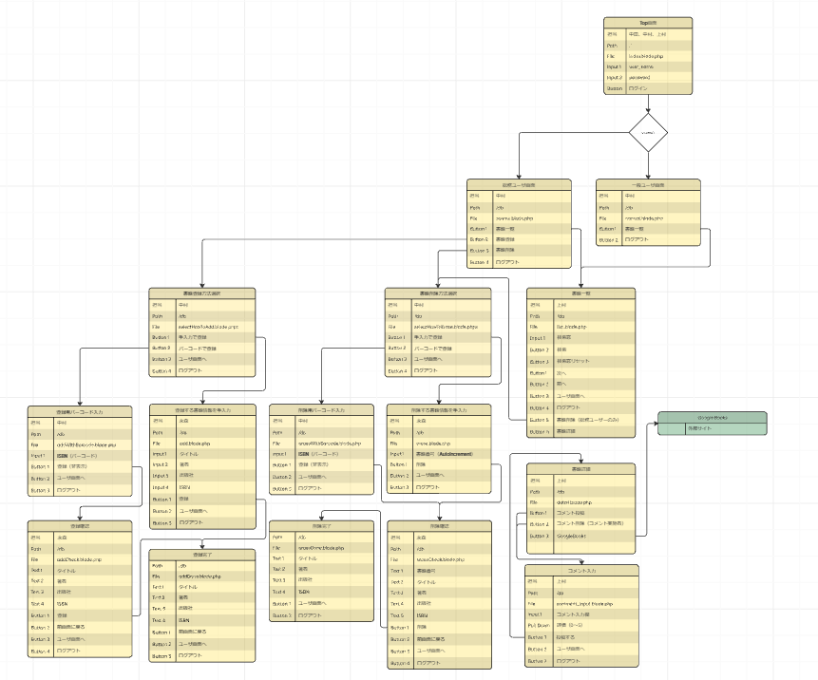
画面遷移

Slide 8
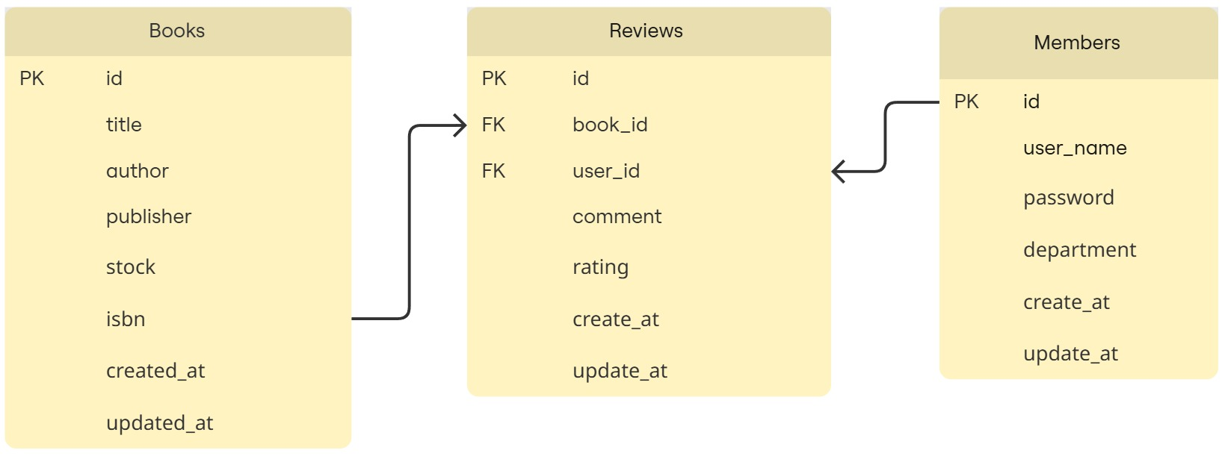
データベース
MySQLを利用する（XAMPP）
PK（Primary Key） FK（Foreign Key）

Slide 9
デモンストレーション
実際に動かしてみます！

Slide 10
バックエンド技術について

Slide 11










使用した技術
＜フロントエンド＞ HTML/CSS, JavaScript, Bootstrap
＜バックエンド＞ PHP（Laravel）
＜データベース＞ MySQL
＜API＞ openBD API
＜IDE（統合開発環境）＞ VSCode
＜開発効率化＞ GitHub, bash
今から説明する箇所
今から説明する箇所

Slide 12
PHPとは？
Webサイトの動き（画面遷移など）や、仕組み（データのやり取りなど）を担当
書籍管理システムでは以下を担当
ログイン認証
書籍の登録・削除
レビュー内容の表示

Slide 13
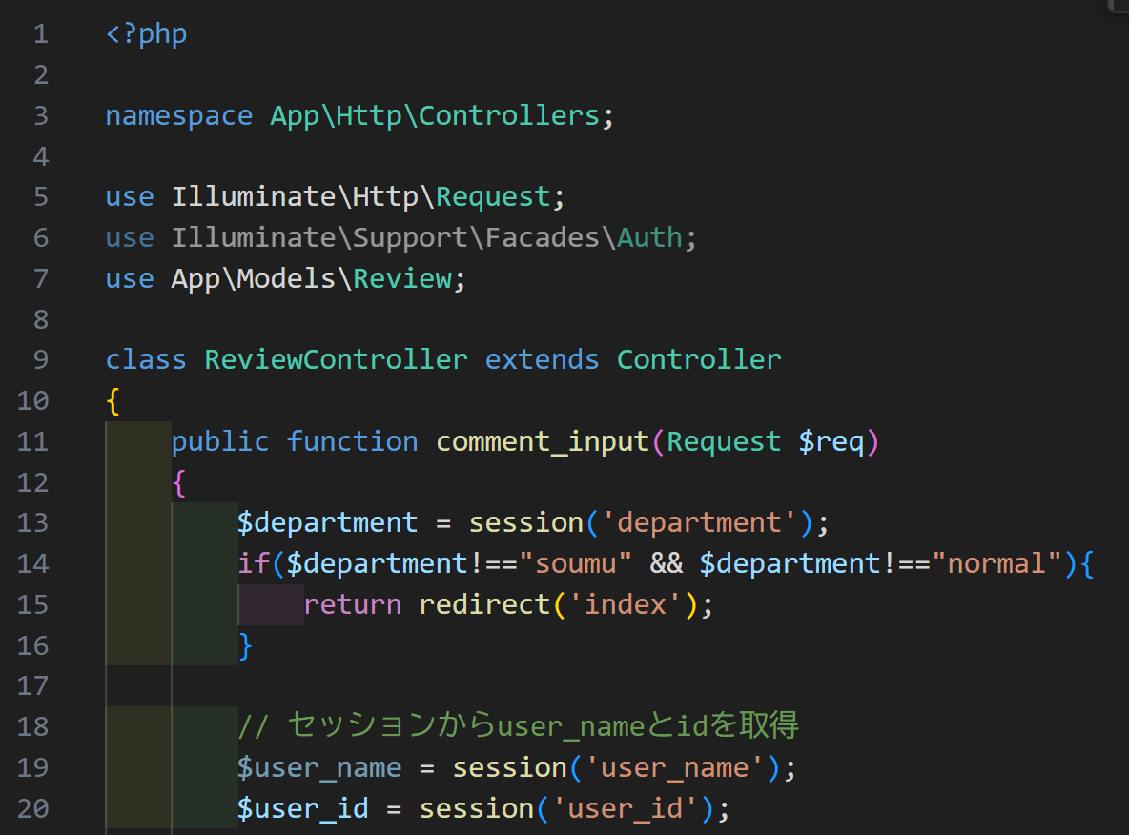
PHPのコードを見てみよう！

Slide 14
Laravelとは？
PHPでよく使われるWebアプリケーション開発用の「フレームワーク」
近年主流の「MVCモデル」に基づいている
※「フレームワーク」とは、便利なメソッド（関数）等が詰まったお道具箱

Slide 15

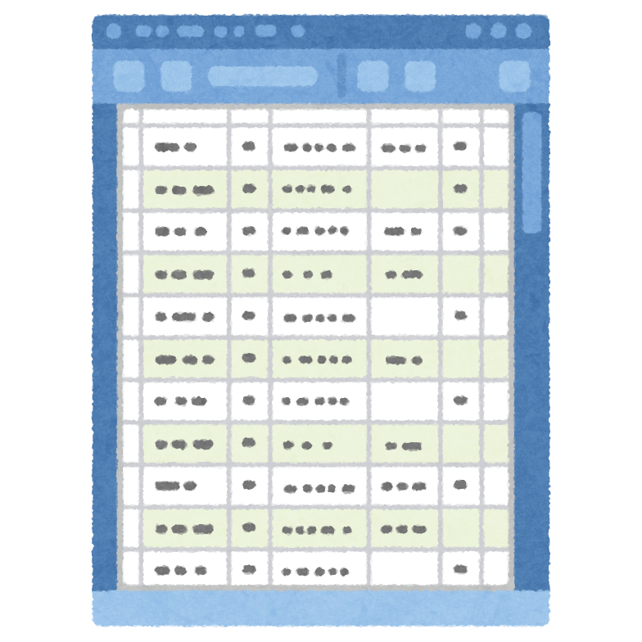
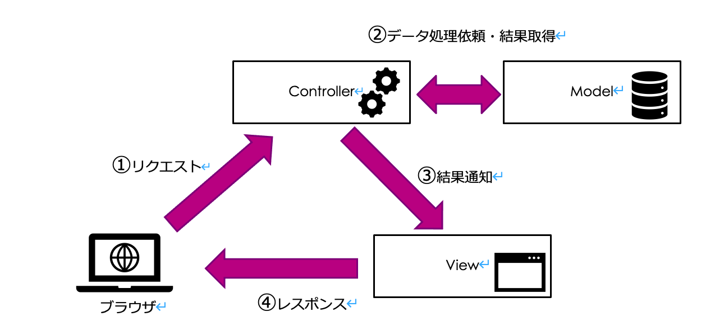
MVCモデル
DB
（データベース）
モデルとテーブルは
1対1で対応
PHP
PHP
PHP
PHP
web.php
XxxxController.php
Webアプリケーション
Routing
Model
PHP
PHP
リクエスト
PHP
Xxxx.php
レスポンス
DBとやり取りする
Xxxx.blade.php
ブラウザに表示される内容
PHP
PHP
PHP
PHP
PHP
PHP
PHP
PHP

Slide 16
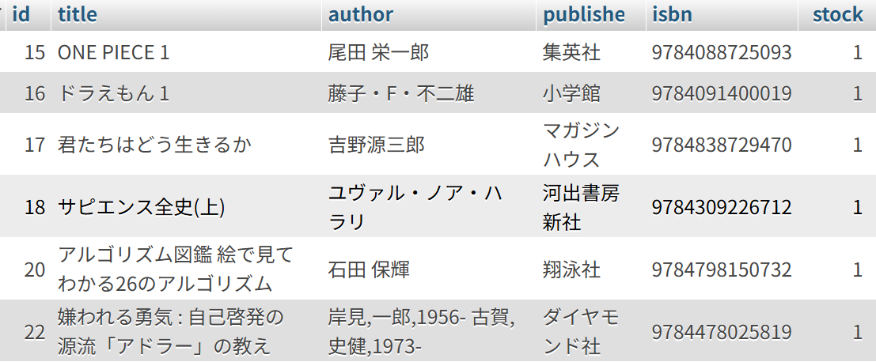
Model
Controllerの指示を受けて、DB（データベース）とやり取りをする
内容はCRUD処理（Create, Read, Update, Delete）
DB内にテーブル（表）が複数ある場合、Modelはテーブルの数だけ用意する
SQL文を書かなくて済む（開発効率が爆上がり）
Model
PHP
Book.php
book table

Slide 17
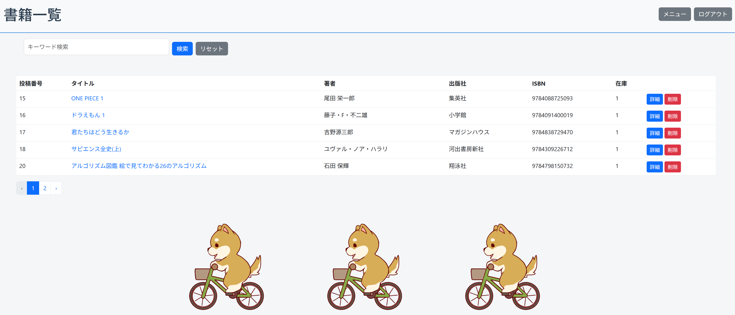
View
ブラウザ上に描画される部分

Slide 18
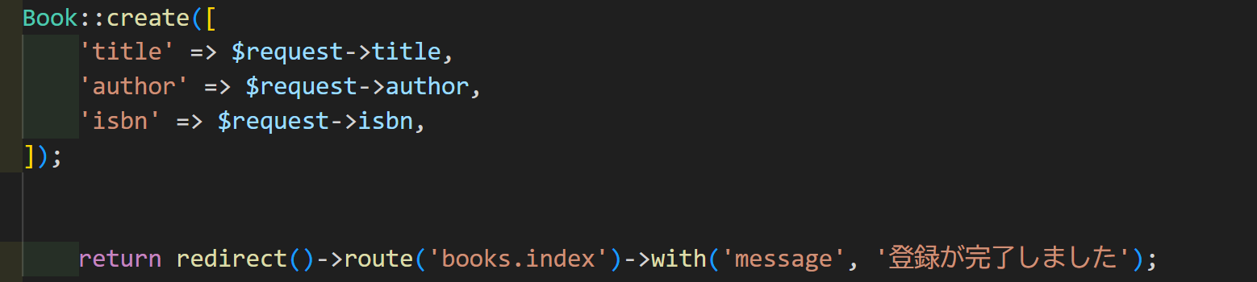
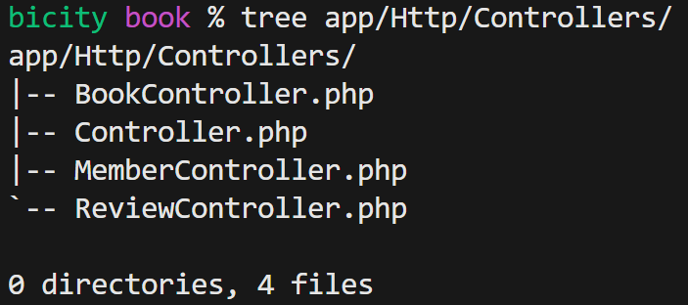
Controller
メソッドなど処理が書かれたPHPファイル
処理の一部にはLaravelが使われている
Laravelを用いてモデルに指示出し
（DBにデータを登録）
Laravelを用いて
画面を遷移

Slide 19
ご清聴ありがとうございました！

